Slide 1

Oracle数据库管理与开发-
第二节 Oracle数据库体系结构
刘晓红
202409

Slide 2
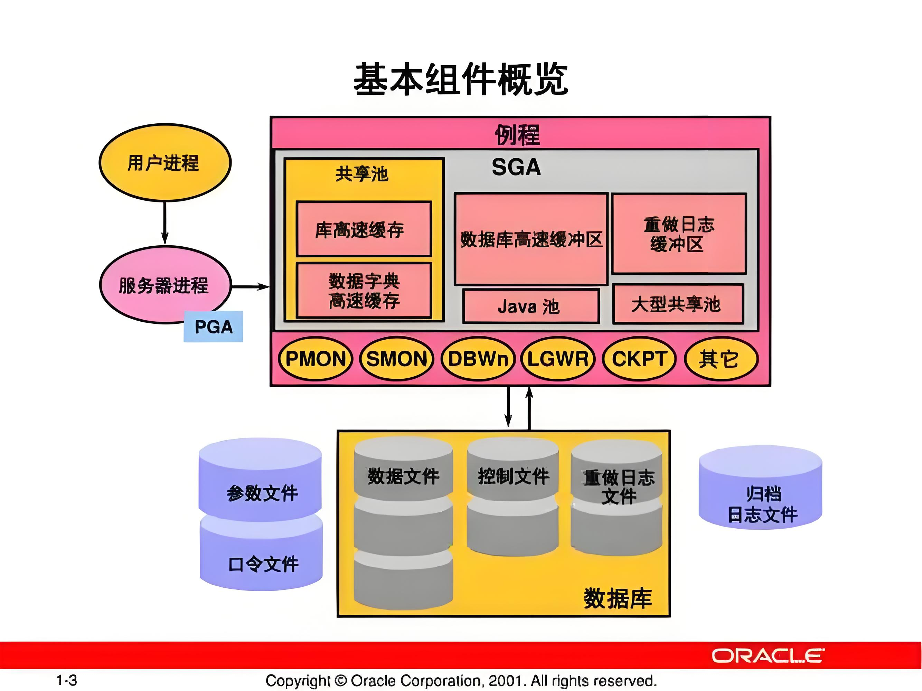

Slide 3
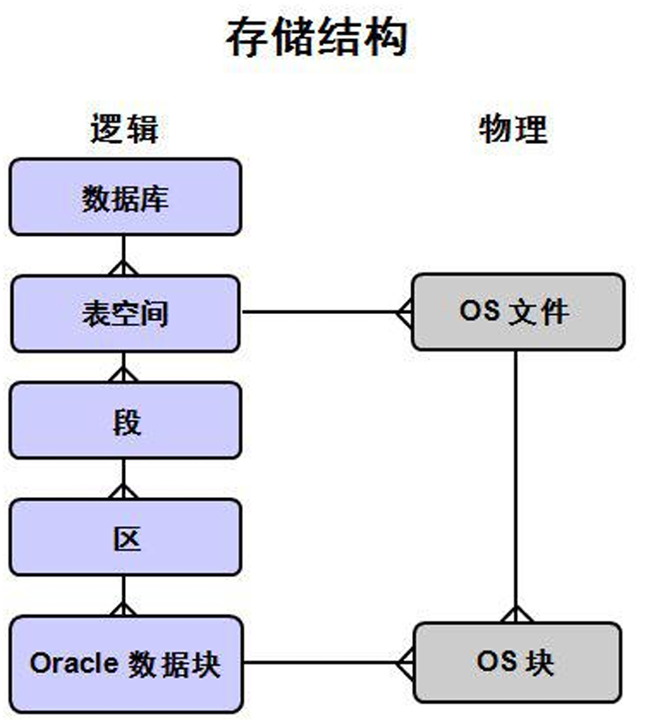

Slide 4
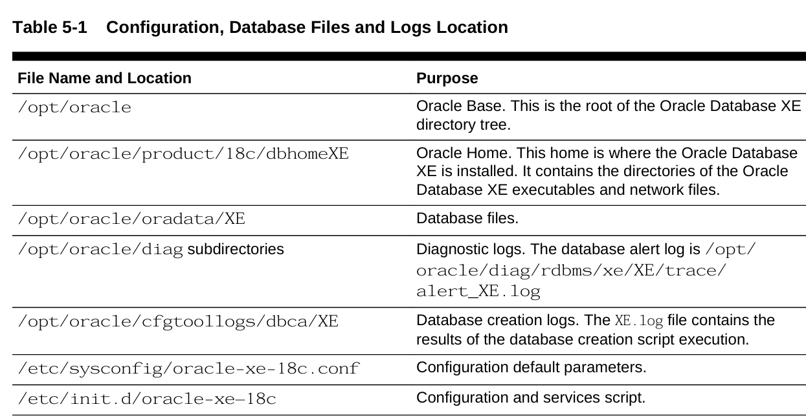

Slide 5
lsnrctl status
------------------------
Alias LISTENER
Version TNSLSNR for Linux: Version 18.0.0.0.0 - Production
Start Date 19-JUL-2024 11:06:29
Uptime 0 days 1 hr. 7 min. 6 sec
Trace Level off
Security ON: Local OS Authentication
SNMP OFF
Default Service XE
Listener Parameter File /opt/oracle/product/18c/dbhomeXE/network/admin/listener.ora
Listener Log File /opt/oracle/diag/tnslsnr/gaobaiyang/listener/alert/log.xml
Listening Endpoints Summary...
(DESCRIPTION=(ADDRESS=(PROTOCOL=tcp)(HOST=gaobaiyang)(PORT=1521)))
(DESCRIPTION=(ADDRESS=(PROTOCOL=ipc)(KEY=EXTPROC1521)))
(DESCRIPTION=(ADDRESS=(PROTOCOL=tcps)(HOST=gaobaiyang)(PORT=5500))(Security=(my_wallet_directory=/opt/oracle/product/18c/dbhomeXE/admin/XE/xdb_wallet))(Presentation=HTTP)(Session=RAW))
Services Summary...
Service "1d7d2d7d69461bf9e06380baa8c06677" has 1 instance(s).
Instance "XE", status READY, has 1 handler(s) for this service...
Service "XE" has 1 instance(s).
Instance "XE", status READY, has 1 handler(s) for this service...
Service "XEXDB" has 1 instance(s).
Instance "XE", status READY, has 1 handler(s) for this service...
Service "xepdb1" has 1 instance(s).
Instance "XE", status READY, has 1 handler(s) for this service...
The command completed successfully

Slide 6
1
Oracle历史
Oracle公司成立于1977年，由拉里·埃里森（Larry Ellison）、鲍勃·明恩（Bob Miner）和埃德·奥茨（Ed Oates）共同创建。最初，他们开发了一种用于关系数据库管理的新技术，并在1979年推出了Oracle数据库产品。这项技术成为公司的核心产品和主要业务。
在云计算和大数据时代，Oracle还推出了云数据库服务，如Oracle Autonomous Database，为用户提供更多便利和弹性。
Oracle还提供数据管理、安全解决方案、分析产品、人工智能等多样化的技术产品和服务，以满足企业客户在数字化转型、数据管理和业务优化等方面的需求。
Oracle数据库在全球数据库市场占据了相当大的份额，属于领先地位之一。根据不同研究机构和报告，Oracle数据库市场份额约为20%到30%之间，具体数字可能会有所变动。

Slide 7
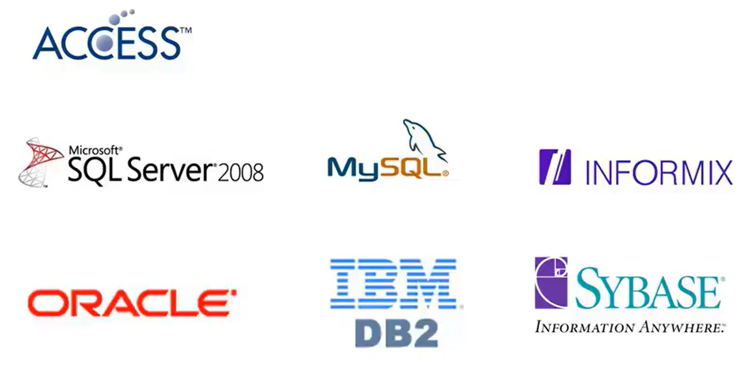
1
Oracle历史
小型
中型
大型
数据规模、项目成本、安全性

Slide 8
2
Oracle数据库版本
https://www.oracle.com/database/technologies/xe-downloads.html
Oracle Database 21c
Oracle Database 18c
Oracle Database 12c
"C"代表"Cloud"
Oracle Database 11g
Oracle Database 10g
"g"代表"Grid Computing"，即网格计算。
Notes:
命名规则通常是以年份结尾,19c则是发布在2019年。
Oracle Database 11g：重点关注数据库的管理和性能优化，引入了诸如Real Application Testing（RAT）和Automatic SQL Tuning这样的功能。
Oracle Database 12c：首次引入了多租户架构（Multitenant Architecture），使得多个租户可以共享一个容器数据库，减少了资源浪费。
Oracle Database 19c：强调了自动化和安全性，并进一步完善了多租户功能。此外，此版本还增强了数据库的性能和稳定性

Slide 9
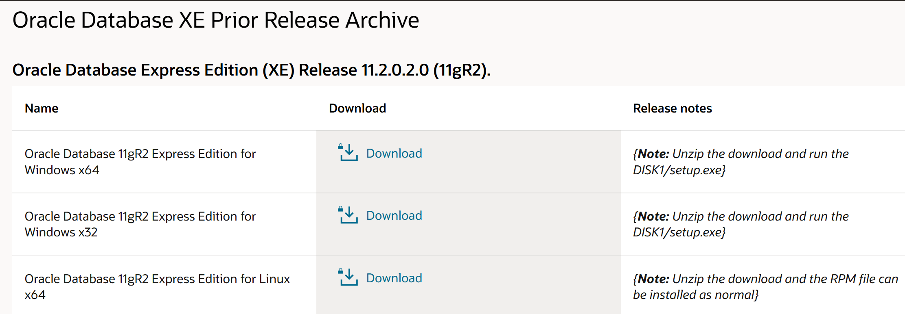
3
Oracle数据库安装--win
安装包下载地址：
https://www.oracle.com/database/technologies/xe-prior-release-downloads.html

Slide 10
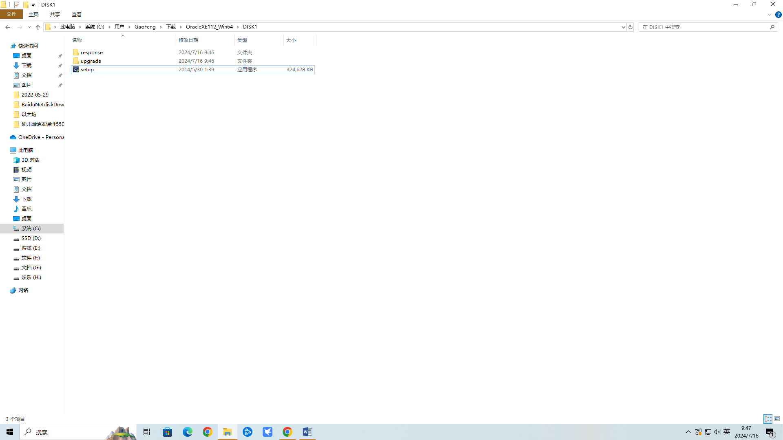
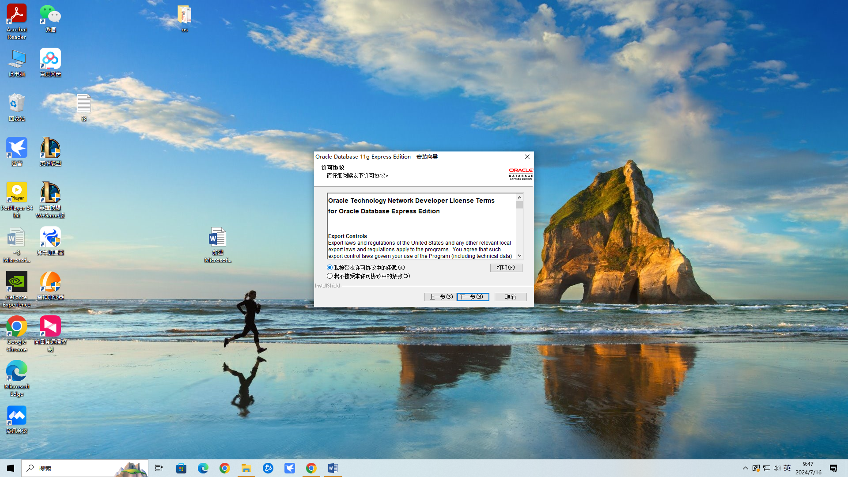
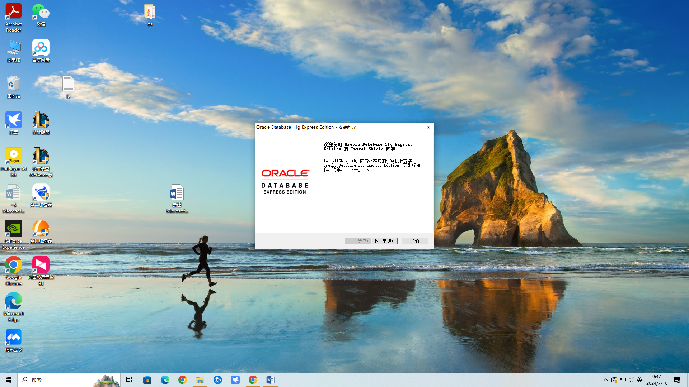
Win版本

Slide 11
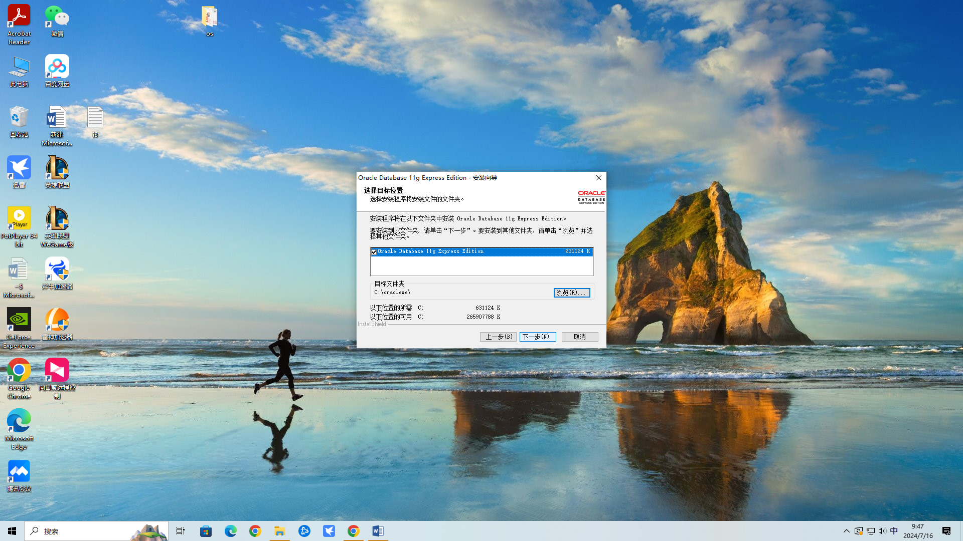
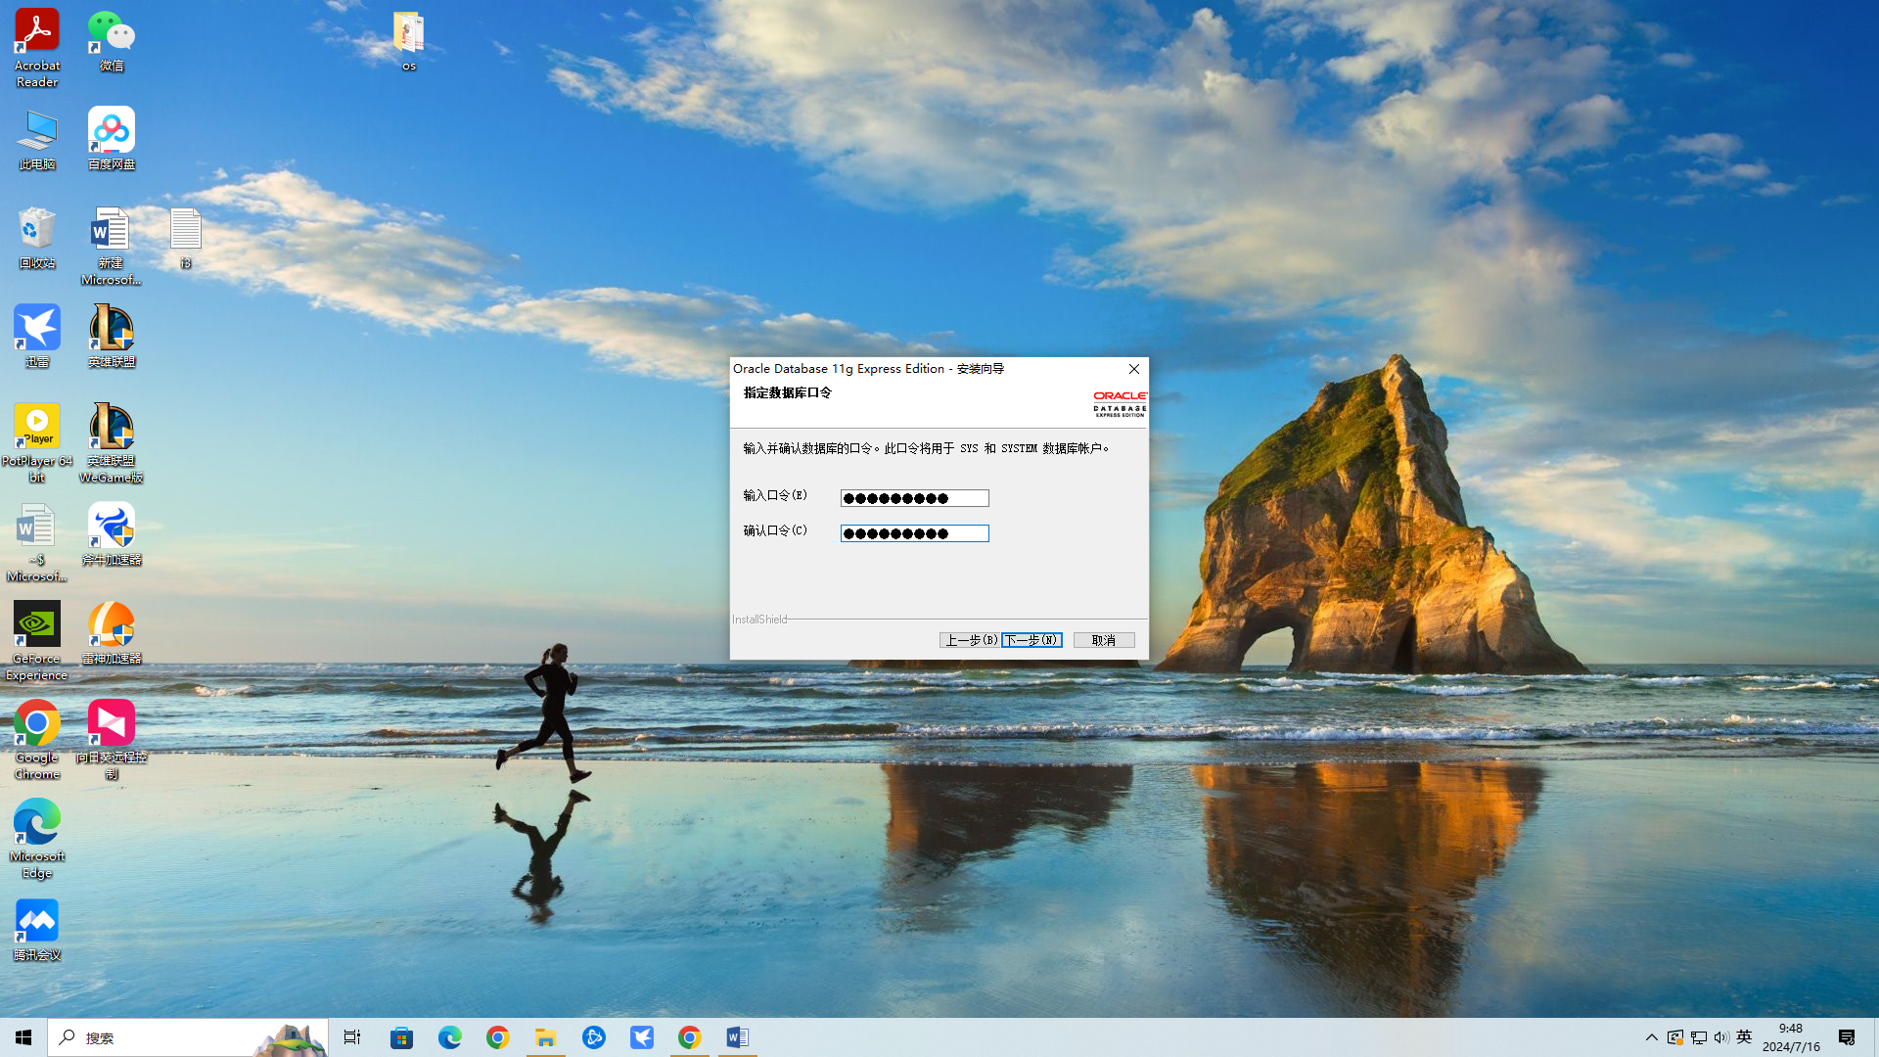
Win版本

Slide 12
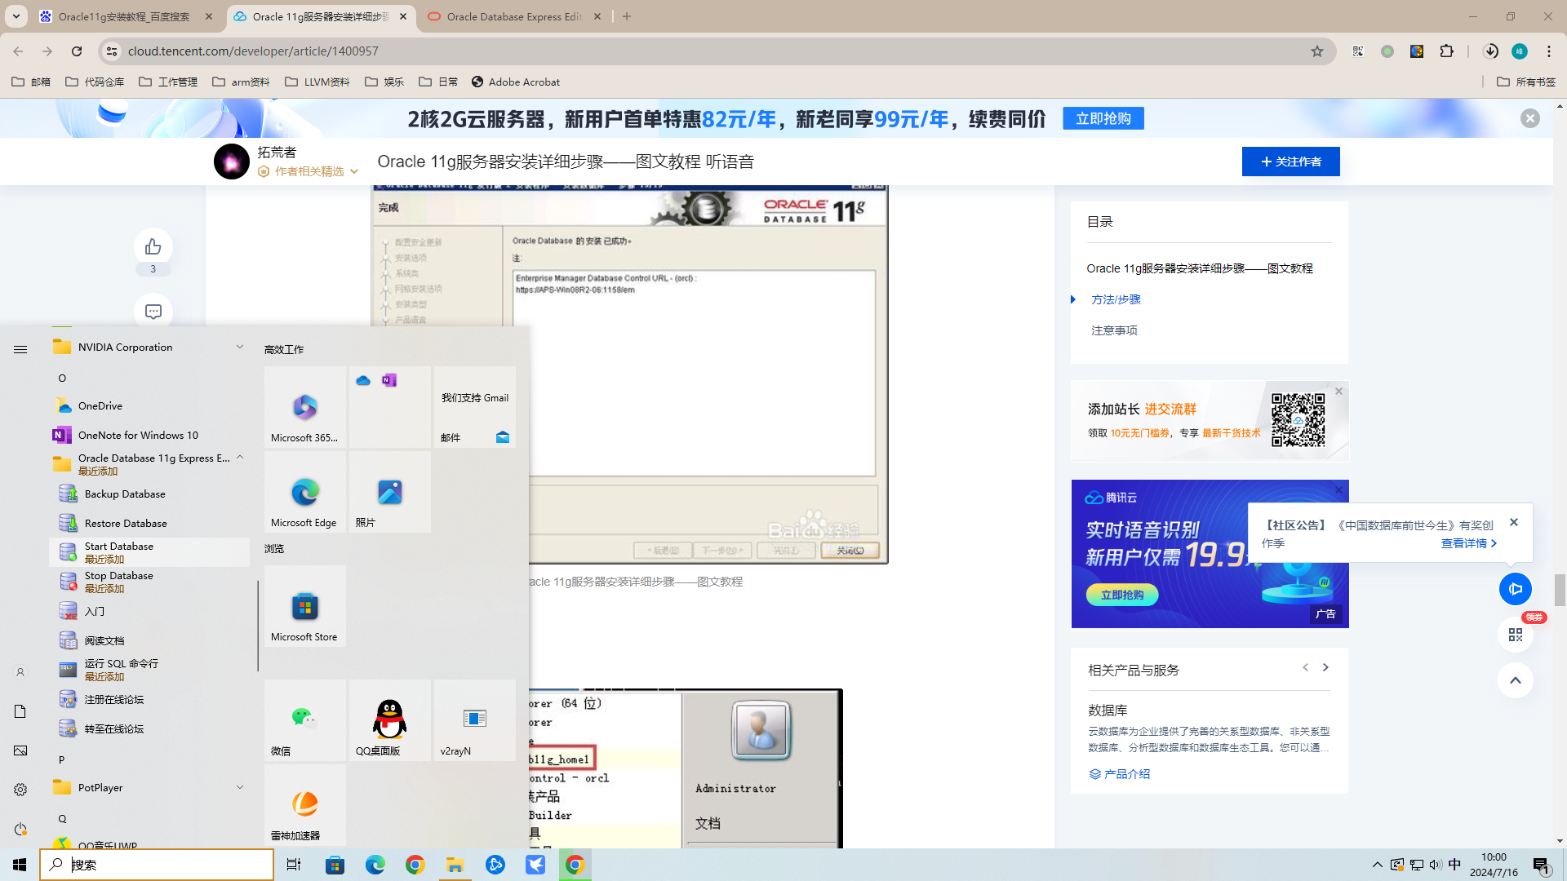
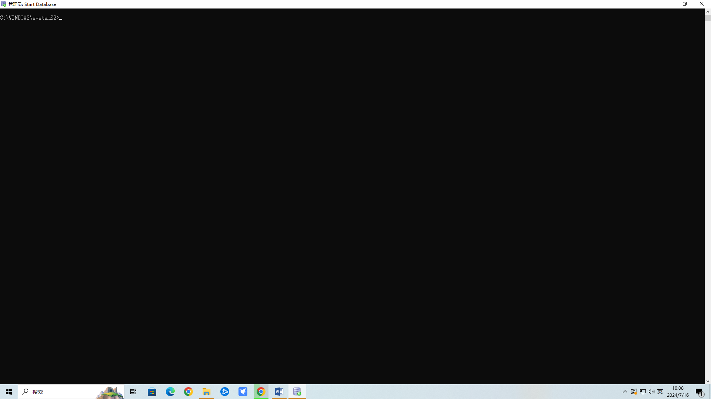
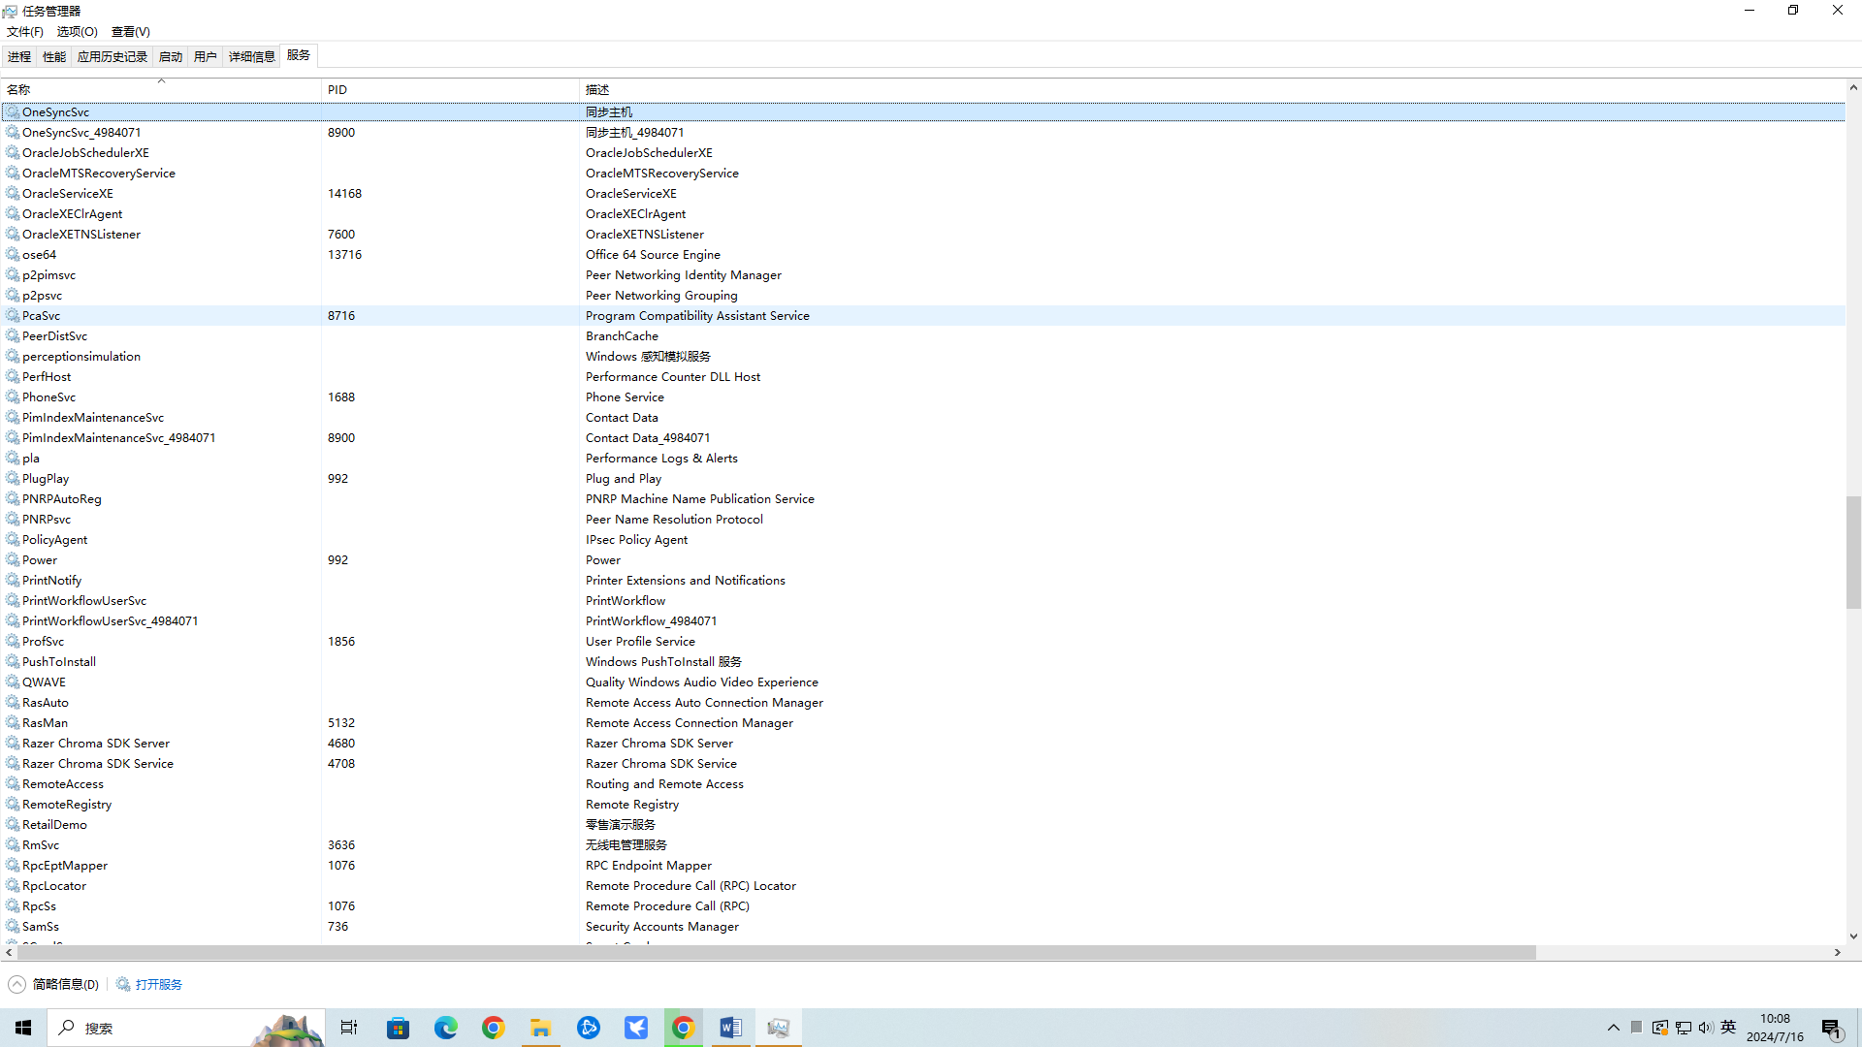
Win版本

Slide 13

Win版本
常用的数据库管理工具
SQL Plus工具是随Oracle数据库服务器或者客户端安装而自动进行安装的管理与开发工具， 利用通过SQL Plus 工具可以完成Oracle数据库中的所有管理操作。它可以运行在任何Oralce数据库运行的多种操作系统平台。
PL/SQL Developer是一个专门用于Oracle数据库的集成开发环墖（IDE），提供了丰富的功能用于开发、调试和优化存储过程（PL/SQL代码）。
dos命令行输入：sqlplus 用户名/密码 [as sysdba] 即可启动

Slide 14
C:\WINDOWS\system32>sqlplus
SQL*P1us:Release 11.2.0.2.0 Production on 星期二7月 16 10:36:26 2024
copyright(c)1982,2014,0racle,A11 rights reserved.
请输入用户名:System
输入口令:
连接到:Oracle Database 1lg Express Edition Release 11.2.0.2.0- 64bit Production
S0L> select name from v$datafile;
NAME
---------------------------------------------------------
C:\ORACLEXE\APP\ORACLE\ORADATA\XE\SYSTEM.DBF
C:\ORACLEXE\APP\ORACLE\ORADATA\XE\SYSAUX.DBF
C:\ORACLEXE\APP\ORACLE\ORADATA\XE\UNDOTBS1.DBF
C:\ORACLEXE\APP\ORACLE\ORADATA\XE\USERS.DBF
SQL> exit
从Oracle Database 11g Express Edition Release 11.2.0.2.0- 64bit Production 断开

Slide 15


Win版本
常用的数据库管理工具
Navicat是一个功能强大的数据库管理工具，支持多种数据库，包括MySQL、PostgreSQL、SQL Server、Oracle等。它提供了广泛的功能，包括数据导入导出、SQL编辑器、数据同步等，适用于各种数据库管理和开发需求。
DBeaver是一个开源的通用数据库管理工具，支持多种数据库系统，如MySQL、SQLite、PostgreSQL、Oracle等。

Slide 16
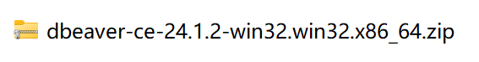
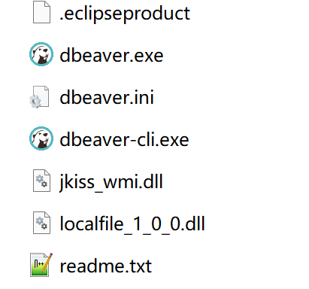
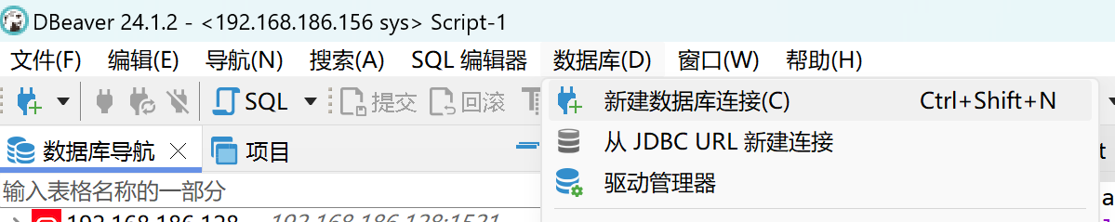
4
使用工具连接oracle
使用Dbeaver连接使用数据库
下载地址https://dbeaver.io/download/，下载后直接解压即可使用，无需安装！！

Slide 17
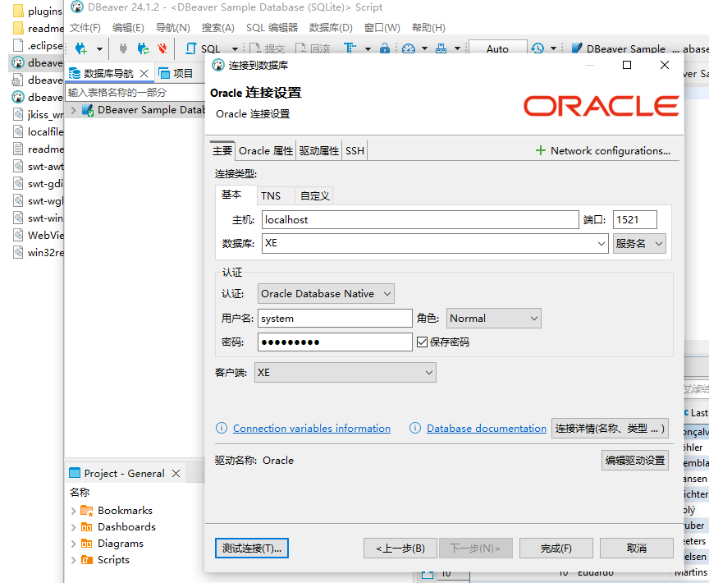
4
使用工具连接oracle
主机名，在本机安装的不需要改
数据库服务名字，注意，如果安装的XE版本默认为XE

Slide 18
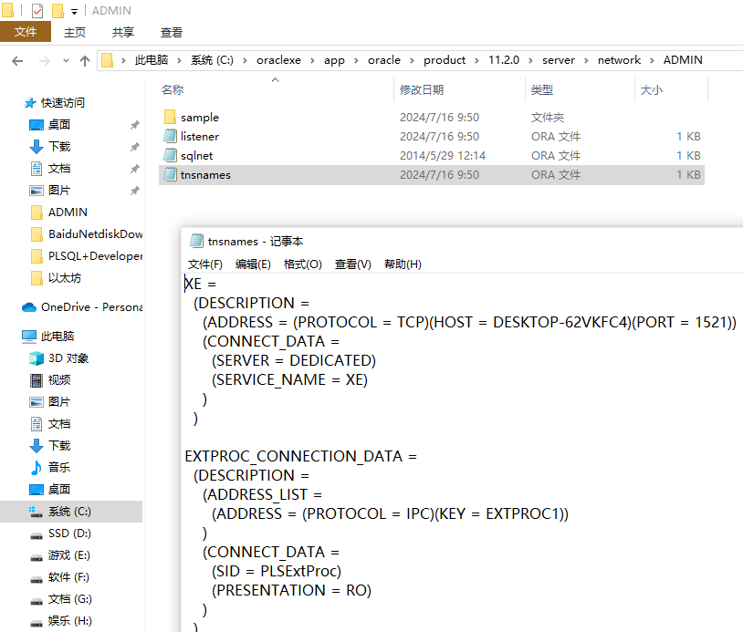
不确定自己数据库的默认服务名，可以查看这个文件：tnsnames.ora

Slide 19
5
Oracle数据库安装--Linux
版本的选择,因我linux系统是centos7，与11g并不适配，选用 18c来演示
有兴趣的童鞋可以自行尝试安装，
Oracle11g安装教程
https://blog.csdn.net/testleaf/article/details/111826134

Slide 20
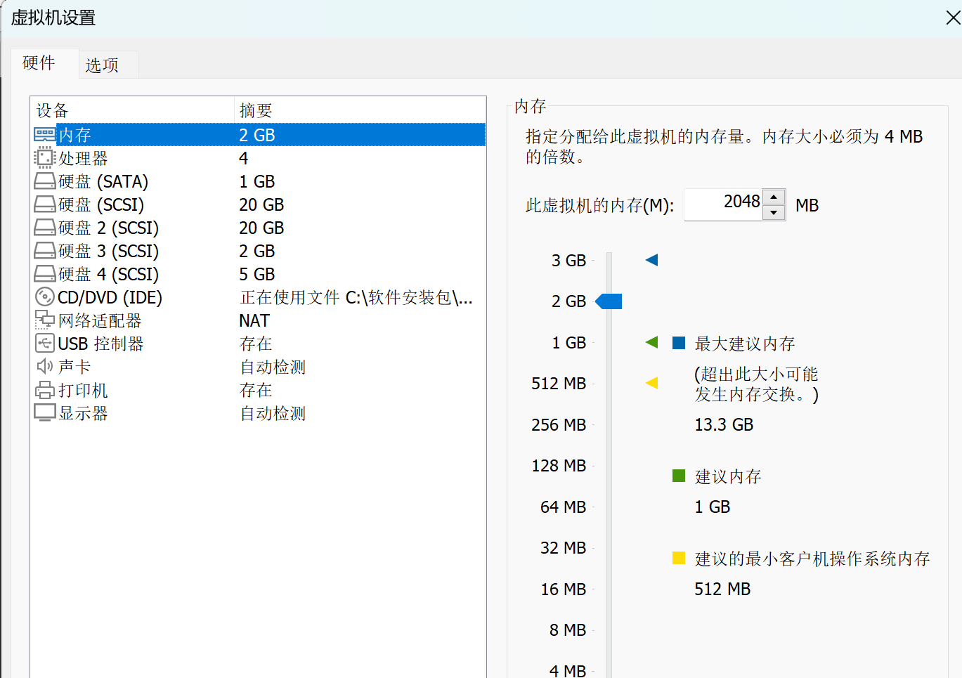
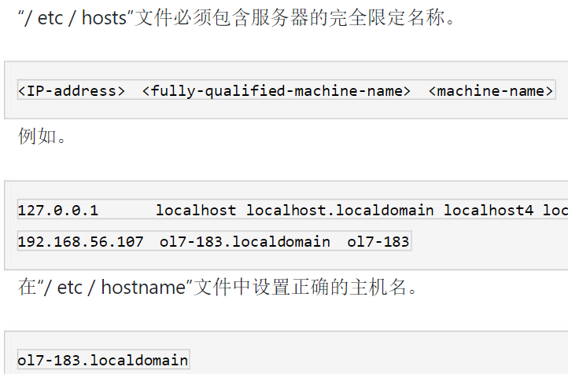
Centos7版本-oracle18c-xe版本安装
1.保证自己虚拟机的内存大于2G，多于2核，硬盘大于10G。(可在虚拟机设置中自行设置)。使用root用户登录！
2.预先设置好主机名字(使用命令 hostnamectl set-hostname liuxiaohong)，然后配置/etc/hosts（这一步很重要!）

Slide 21
Centos7版本-oracle18c-xe版本安装
3. 执行下面的命令，将预安装包的安装
3.1 curl -o oracle-database-preinstall-18c-1.0-1.el7.x86_64.rpm https:// yum.oracle.com/repo/OracleLinux/OL7/latest/x86_64/getPackage/oracle-database preinstall-18c-1.0-1.el7.x86_64.rpm
3.2 yum -y localinstall oracle-database-preinstall-18c-1.0-1.el7.x86_64.rpm
你也可以去网站上提前下载下来。https://www.oracle.com/database/technologies/xe18c-downloads.html

Slide 22
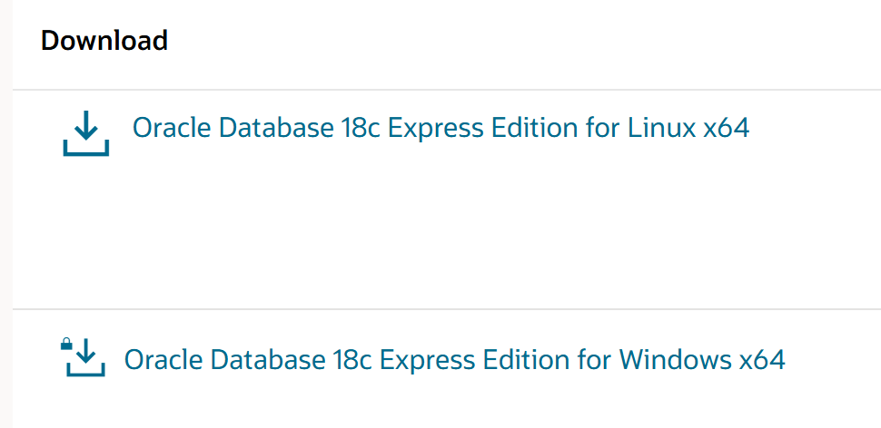
Centos7版本-oracle18c-xe版本安装
4. 执行下面的命令，正式安装
4.1下载正式安装包
4.2执行命令 yum -y localinstall oracle-database-xe-18c-1.0-1.x86_64.rpm
安装完毕后，内置数据库名字为XE。可以查看文件/etc/sysconfig/ oracle-xe-18c.conf

Slide 23
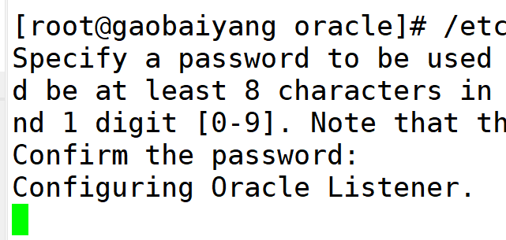
Centos7版本-oracle18c-xe版本安装
5. 配置数据库信息，输入命令：/etc/init.d/oracle-xe-18c configure
(这一步会很耗时)
在这一步卡住了怎么办？
原因在于/opt/oracle/product/18c/dbhomeXE/network/admin/listener.ora文件中的hostname设置错误，回到步骤2重新设置。

Slide 24
Centos7版本-oracle18c-xe版本安装
6.查看oracle是否已经启动成功，可以使用命令：lsnrctl status 。
如果报错-bash: lsnrctl: 未找到命令，原因在于没有设置环境变量，找不到lsnrctl命令，看下一步设置环境变量
7.设置环境变量，修改当前用户家目录下的~/.bashrc文件，增加下属信息。然后执行source ~/.bashrc 使得环境变量生效。
export ORACLE_SID=XE
export ORAENV_ASK=NO
. /opt/oracle/product/18c/dbhomeXE/bin/oraenv
8.本地输入 sqlplus sys/12345678 as sysdba可以连接数据库

Slide 25
Centos7版本-oracle18c-xe版本安装
9.Sqlplus工具的简单使用，确认系统是否安装成功
[root@gaobaiyang ~]# sqlplus sys/12345678 as sysdba
#省略
SQL> show user;
USER ? "SYS"
SQL> select distinct username from ALL_USERS;
USERNAME
--------------------------------------------------------------------------------
SYS
AUDSYS
SYSTEM
C##LXH
#省略
??? 36 ??
SQL> exit
Notes:
Disc
Conn
Exit

Slide 26
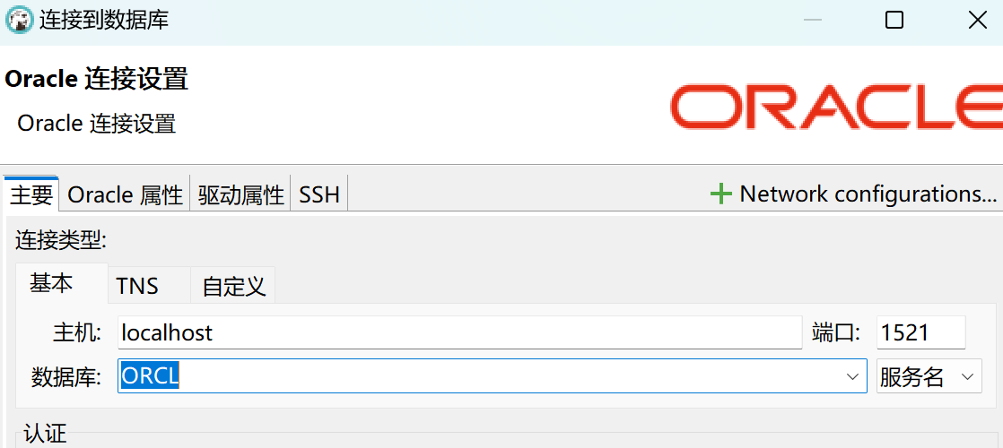
6
使用工具连接oracle-linux
使用Dbeaver连接使用数据库
修改为主机ip，例如我的是 192.168.186.128
修改为XE

Slide 27
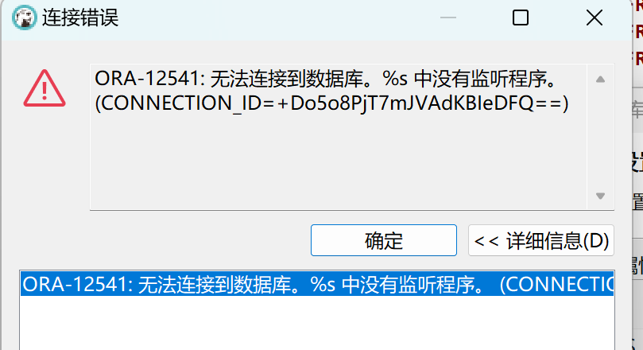
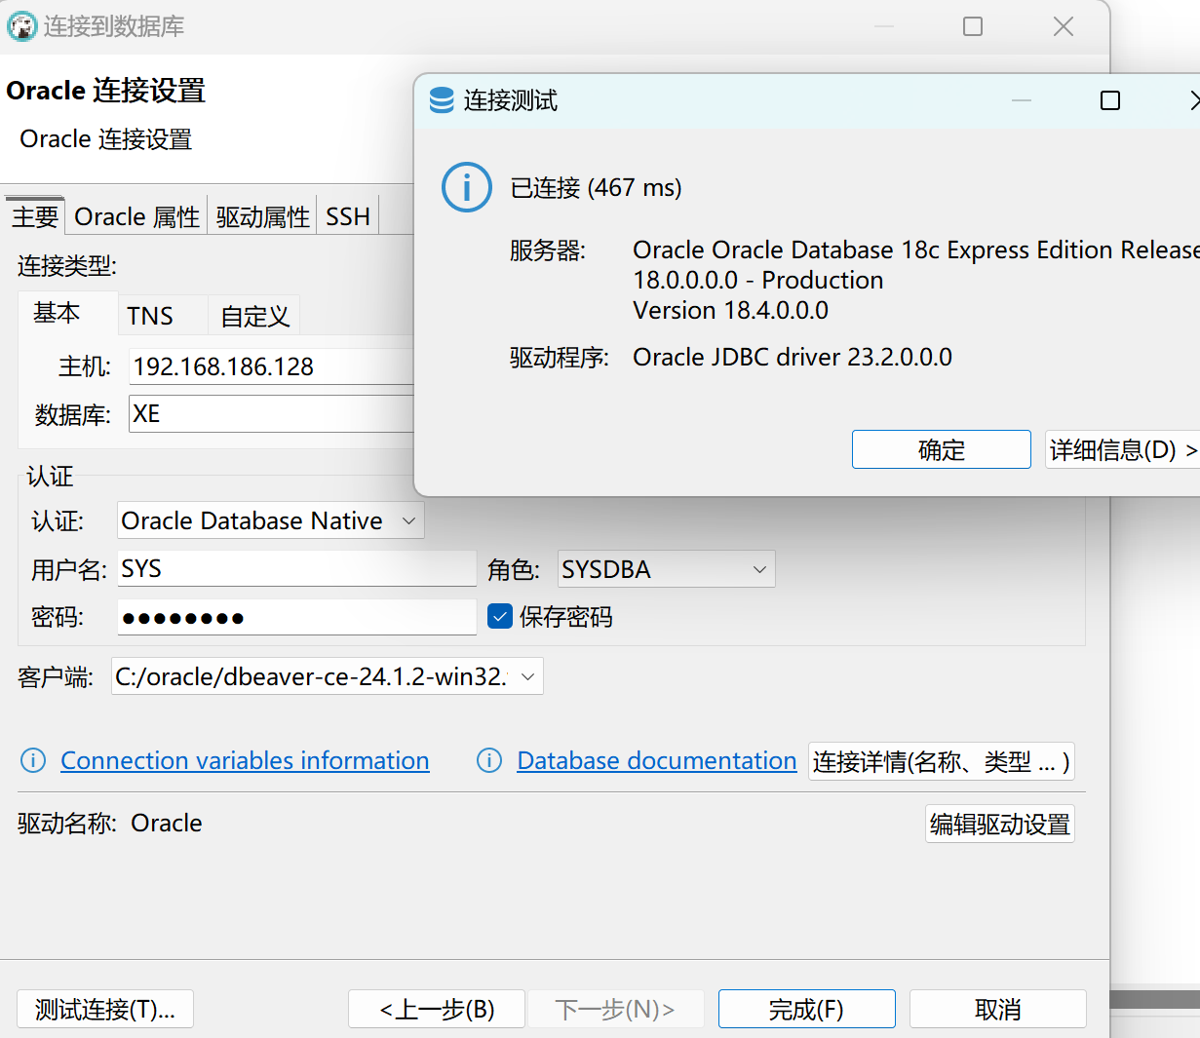
连接失败，报错：
原因1：防火墙拦截，需要关闭防火墙
systemctl stop firewalld
systemctl disable firewalld
原因2：主机名字设置问题，请确保下列文件中的主机名字都是一致的，
1./opt/oracle/product/18c/dbhomeXE/network/admin/listener.ora
2./opt/oracle/product/18c/dbhomeXE/network/admin/tnsnames.ora
3./etc/hosts
4./etc/hostname

Slide 28
7
启动和关闭oracle
1.查看Oracle服务是否启动？ 输入命令 lsnrctl status
2.查看Oracle服务是否启动？ 输入命令 ps aux|grep oracle 查看相关进程
3.启动oracle
# /etc/init.d/oracle-xe-18c start
# /etc/init.d/oracle-xe-18c stop
# /etc/init.d/oracle-xe-18c restart
4.Oracle在前面的安装时默认是开机启动，如果被你不小心管理，使用下属命令设置开机自启动
# systemctl daemon-reload
# systemctl enable oracle-xe-18c

Slide 29
8
用户
SYS用户：SYS用户是Oracle数据库中最高权限的内置用户之一，具有超级用户权限，用于管理数据库的核心功能和对象。SYS用户拥有对数据字典和系统元数据的完全访问权限，可以执行系统级别的管理任务，如创建数据库对象、授权、备份恢复等。
SYSTEM用户：SYSTEM用户也是一个内置用户，与SYS用户类似，但权限较低。SYSTEM用户通常用于执行数据库管理员的日常任务，如管理表空间、用户管理以及安全性管理等。可以认为SYSTEM用户是数据库管理员的辅助账户。
oracle xe版本没有scott用户。 Oracle XE（Express Edition）版本在安装时不会默认创建SCOTT用户。SCOTT用户通常是Oracle数据库中一个经典的示例用户，用于演示和测试目的。可以自行创建
Notes:
最直接的区别：sys可以启动关闭数据库，而system不可以。

Slide 30
8
用户
创建一个新用户：
CREATE USER LXH IDENTIFIED BY LXH123
DEFAULT TABLESPACE users
QUOTA 10M ON users
TEMPORARY TABLESPACE TEMP;
问题1：用户登录报错：ORA-01034: ORACLE not available
•该错误表示用户 LXH 缺少 "CREATE SESSION" 权限，无法登录数据库。
•"CREATE SESSION" 权限是 Oracle 数据库中用户登录所需的基本权限之一。
•解决方法是数据库管理员授予用户 LXH "CREATE SESSION" 权限。
GRANT CREATE SESSION TO LXH;---否则在连接的时候报错：ORA-01045: user LXH lacks CREATE SESSION privilege; logon denied
DROP USER LXH;--删除用户

Slide 31
8
用户
创建一个新用户：
CREATE USER LXH IDENTIFIED BY LXH123
DEFAULT TABLESPACE users
QUOTA 10M ON users
TEMPORARY TABLESPACE TEMP;
创建一个新用户：
CREATE USER C##LXH IDENTIFIED BY LXH123
DEFAULT TABLESPACE users
QUOTA 10M ON users
TEMPORARY TABLESPACE TEMP;
问题2：如果你使用的是18c版本，创建用户时会报错 ora-65096 公用用户名或角色名无效
原因：oracle18c在cdb中创建公共用户名必须要以c##或者C##开头.
GRANT CREATE SESSION TO C##LXH;---否则在连接的时候报错：ORA-01045: user LXH lacks CREATE SESSION privilege; logon denied
DROP USER C##LXH;--删除用户

Slide 32
9
配置信息

Slide 33
10
Sql*plus工具
SQL*Plus命令规范
在SQL*Plus中可以执行SQL语句和SQL*Plus命令：
SQL 语句不区分大小写。
SQL 语句可输入在一行或多行中。
关键字不能缩写，也不能跨行分开写。
子句通常放在单独的行中。
应使用缩进来提高可读性。
在 SQL*Plus 中，必须使用分号 (;) 结束每条 SQL 语句。
Notes:
SYSDBA (System Database Administrator): 拥有最高级别的数据库管理权限，可以执行所有数据库管理操作，包括创建、配置、管理和维护数据库实例。
SYSOPER (System Operator): 拥有较低级别的数据库管理权限，可以执行常见的数据库维护操作，但不能访问和修改用户数据。
SYSASM (Automatic Storage Management): 用于管理 Oracle Automatic Storage Management (ASM) 实例的角色，负责管理数据库中的存储空间和文件。
SYSBACKUP: 用于执行数据库备份和恢复操作的特殊角色，具有备份和还原数据库所需的权限。
SYSDG (Data Guard Administrator): 用于管理 Oracle Data Guard 的角色，负责设置和维护数据库的灾难恢复和高可用性解决方案。
SYSKM (Key Manager): 用于管理数据库中的加密关键管理任务的角色，负责管理数据库中的加密各种操作。
SYSRAC (Real Application Clusters): 用于管理 Oracle Real Application Clusters (RAC) 实例的角色，负责管理和配置 Oracle RAC 数据库集群的相关操作。

Slide 34
课后:自行下载安装
在自己电脑上自行安装Linux系统
Workstation 17 Pro下载地址官网（需要自己找密钥）：https://www.vmware.com/products/workstation-pro/workstation-pro-evaluation.html
Centos7下载官网：https://www.centos.org/download/
ORACLE下载地址：
11g-xe版本下载地址：https://www.oracle.com/database/technologies/xe-prior-release-downloads.html
18c-xe版本下载地址：https://www.oracle.com/database/technologies/xe18c-downloads.html

